Slide 1


デジタル学園祭
第4回「全国情報教育コンテスト」
−応募用紙−
■基本情報（必須）
作品タイトル ※入賞の場合WEBサイトに公開されます | ProofPick（プルーフピック）: モデル知財と顧客プライバシーを完全保護し、「商品選択の根拠」と「安全性」を数学的に証明する店舗・物流ロボット実行基盤
チーム名（または名称） ※入賞の場合WEBサイトに公開されます | Project ProofPick（分散AI・暗号監査ロボティクス探究班）
応募代表者名 | 村上 大岳
チームメンバー ※個人の場合は空欄 | 米川 明希、吉田 創也、今井、棚橋 弘（暗号回路設計リード）
※任意と明記された箇所以外は漏れなく記入してください。記載内容が不足している場合、作品を審査対象外とさせていただくことがあります。

Slide 2
作品概要
①一言キャッチ【必須】
AIの企業秘密を守り、商品選択の理由と安全性を数学的に証明するロボット基盤（38文字）
②解決したい課題【必須】
③主な利用者（ターゲット）【必須】
スーパーや物流倉庫がロボットを維持管理できず、外部AIロボ導入も「POP騙され誤動作」「個人情報漏洩」「事故時の責任不明」が壁となり普及しない課題を解決したい。
人手不足のスーパー・物流倉庫の現場責任者
買い物代行を利用する顧客（特にアレルギー児の保護者や高齢者）
自社モデルの知財を守りつつ参入したいAI・ロボット開発企業
安全性を確認して保険を提供したい損保会社
④作品の仕組み【必須】
⑤使用した主な技術【必須】
1. 注文受付・マスク: 注文や画像から個人情報をエッジで即時マスク化
2. 分岐器トリアージ: 定型注文はLLMを介さず高速処理（呼出23%削減）
3. 防御推論: ASIDE+ICAで店内偽POPを遮断、動的チャンク制御で暴走抑制
4. Lookup検討証明: どの正規商品テーブルと比較検討したかをZKで証明
5. モデル外安全強制: TEE内のCNEIゲートで要求超過操作を100%遮断
6. 経済・保険監査: ZK無開示査定と有事の指定確認者墨塗署名(DCSS)で監査
プログラムやアプリを作った（FastAPI, Python, C++, OP-TEE）
センサーやデバイスをプログラムで動かした（Arduino, 深度カメラ）
データを分析・可視化した（ZK Lookup Proof, 比較検討トレース）
カメラの映像・画像をAIで判定した（YOLOv8, VLAモデル）
LLMエージェント・自動化AIを使った（Qwen3, ASIDE+ICA）
その他（ゼロ知識証明ZKP, 完全準同型暗号vFHE, ブロックチェーン）
⑥特に工夫した点【必須】
⑦ 想定される効果・利用シーン【必須】
モデル知財の完全秘匿: 企業の独自重みやアルゴリズムを一切明かさず安全稼働だけを証明
AI任せにしない二重防御: 分岐器トリアージとモデル外TEE強制で要求超過をゼロ化
一般人でもわかるトラスト: 難しい数式ではなくスマホで「安心の緑バッジ」を確認可能
昼はスーパーの買い物代行、夜は物流倉庫の仕分け最適化として外部ロボが24時間稼働
ロボット所有コスト不要で人手不足を解消し、タスク完遂ごとに即座に報酬が還元される

Slide 3
作品詳細①（課題・背景）
取り組む課題【必須】
スーパーや物流倉庫における「自律ピッキングロボット導入の3つの壁（高額な機体維持管理コスト、悪意あるPOPやノイズによるAI誤動作の不安、モデルの企業秘密保護と事故時保険監査のジレンマ）」を解決する。
課題の背景・現状【必須】
少子高齢化でスーパーの品出しやネットスーパー、物流倉庫の仕分け現場は深刻な人手不足にある
しかし地域の店舗や中小倉庫が自前で何十台ものロボットを購入・保守・更新するのは資金的に不可能
最新のAIロボットは、店内のPOP広告に「この高級品を買え」と書かれると騙される脆弱性がある
カメラの照明反射や死角によって誤動作・衝突を起こすリスクが最新学会でも報告されている
課題の重要性【必須】
アレルギー食品の誤ピックアップや衝突事故が起きた際、「AIのミスか、店舗データの不備か」を証明できなければ誰も怖くてロボットを使えず、保険も引き受けられない。一方でAI開発企業に「中身を全て開示して監査を受けろ」と求めれば、企業秘密（知財）が競合に漏洩し開発が止まってしまう。
課題構造の整理【必須】
誰が困っている: 店舗・倉庫責任者、買い物客（アレルギー児の親等）、AIロボット開発企業、損保会社
どんなことで困っている: ロボット維持費が高すぎる、誤動作が怖い、モデル秘密を明かさず安全を証明できない
原因: 店舗がロボットを買い取る構造、AIの判断根拠（Lookup検討）を証明できない、知財開示と監査の対立
影響: 人手不足が解決しない、顧客が不安で買い物代行を使えない、事故時に責任のなすりつけ合いが起きる
解決手法:
・店舗は「場と検証基盤」だけ提供し、外部ロボットが稼働して報酬を得るインフラ分離
・ゼロ知識証明(ZK)と指定確認者墨塗署名(DCSS)で、モデル知財を秘匿したまま検討と安全性を数学的に証明

Slide 4
作品詳細②（利用シーンと価値）
どんな場面でどんな人が使うのか（利用シーン）【必須】
1. 昼間のスーパー買い物代行: 顧客がスマホで「カレー用の野菜と小麦不使用ルー」を注文。外部事業者のロボットが店内を自走し、安全基準を満たす商品をピックアップ
2. 夜間の物流倉庫ピッキング: 閉店後の店内やバックヤード倉庫で、同じロボット群が棚補充や配送仕分けを自動実行し、完了証明を提出して報酬トークンを獲得
3. トラブル時の保険査定: 破損や誤購入が生じた際、損保会社がログの約款遵守をゼロ知識で即座に検証
この作品を使うことでどんな良い効果が生まれるのか（価値創出） 【必須】
- 初期投資ゼロの自動化: 店舗・倉庫はロボットを購入・維持せず、稼働実績の成果報酬だけで人手不足を解消
- モデル知財の完全保護: AI企業は独自重みを1ミリも漏らさずに、店舗や損保へ安全性を数学的に証明可能
- お客様の絶対的安心: 「アレルゲン基準クリア」「個人情報マスク完了」がスマホ画面で1秒で確認できる
- 迅速な保険支払い: 責任の所在（店舗マスタ誤りかAI誤動作か）が暗号トレースで即座に判明し争議を防止
ほかの場面や人に広げられるか（波及効果） 【必須】
病院・薬局の調剤ピッキング: 患者データを暗号化したまま処方ミスゼロを証明（Verifiable FHEの活用）
介護施設の見守り・配膳: 入所者のプライバシー映像を漏らさず、安全な巡回行動のみを家族や保険会社へ証明
自動運転・ドローン配送: 走行・飛行ログを秘匿保全し、事故発生時に警察や裁判所だけが検証できる基盤へ拡張
安心して使えるように工夫している点（社会受容性） 【必須】
プライバシー保護: カメラ映像の個人情報や顔はエッジで即時自動マスクし、外部へ一切出さない
物理的安全の二重確保: 通路の死角や人接近時はセンサ連携と動的チャンク制御で強制減速・停止
有事の第三者監査: 万が一の事故時は指定確認者墨塗署名(DCSS)と3-of-5秘密分散で裁判所だけが元ログを検証可能

Slide 5
作品詳細③（開発概要）
作品の目的（何を達成したい？）【必須】
スーパーや物流倉庫がロボットを維持管理する負担を解消し、サードパーティのAIロボットが「モデルの企業秘密」と「顧客プライバシー」を守ったまま安全に稼働・報酬獲得・保険加入できるオープン実行基盤を提供する。
全体のしくみ（どう動く？）【必須】
[入力] スマホ注文・店内カメラ映像・棚マスタデータ
↓
[処理① 前段] PII事前マスク ＋ 分岐器トリアージで定型注文を高速バイパス（呼出23%削減）
[処理② 推論] ASIDE+ICAで店内POPの騙し命令を無力化 ＋ VLA動的チャンクで暴走を1msで抑止
[処理③ 証明] 「何を比較検討したか」をZK Lookupで数学的に証明 ＋ TEE内CNEIで要求超過を100%遮断
↓
[出力] ロボットの物理ピックアップ実行 ＋ ブロックチェーンで報酬自動決済 ＋ お客様・損保へ監査証明提示
主な機能（この作品ができること）【必須】
1. 分岐器トリアージ機能: 定型ピッキングはLLMを介さず高速処理し、計算コストと電力を大幅削減
2. インジェクション遮断＆暴走防止機能: 店内の悪意あるPOP広告を無力化し、照明反射時の誤動作も即座に停止
3. 商品検討Lookup証明機能: 「候補AとBを比較し安全基準でBを選んだ」事実をZKと決定論的Lintで証明
4. ハイブリッド保険監査機能: 平時はZK無開示査定、有事はDCSS墨塗署名と3-of-5秘密分散で裁判所が開示検証
技術のポイント（使っている技術・ツール）【必須】
フロントエンド/可視化: HTML5, Tailwind CSS, JavaScript (whiteboard.html)
バックエンド/推論: Python, FastAPI, Ollama (Qwen3), Random Forest / TF-IDF+LR
エッジ/ロボット制御: C++, Arduino (UIAPduino), Raspberry Pi (OP-TEEセキュアエンクレーブ)
暗号・ブロックチェーン: zkVM / ZK Lookup, Verifiable FHE, 指定確認者墨塗署名(DCSS), Shamir 3-of-5
工夫した点・独自のポイント（新しさや差別化）【必須】
最新学会（CSS2026）の知見を統合し、AIに丸投げしない「前段分岐器＋モデル外安全強制(CNEI)」を確立
「モデルの革新的部分(IP)を隠したい開発者」と「中身を監査したい店舗・損保」の対立を暗号数学(ZK/DCSS)で解決

Slide 6
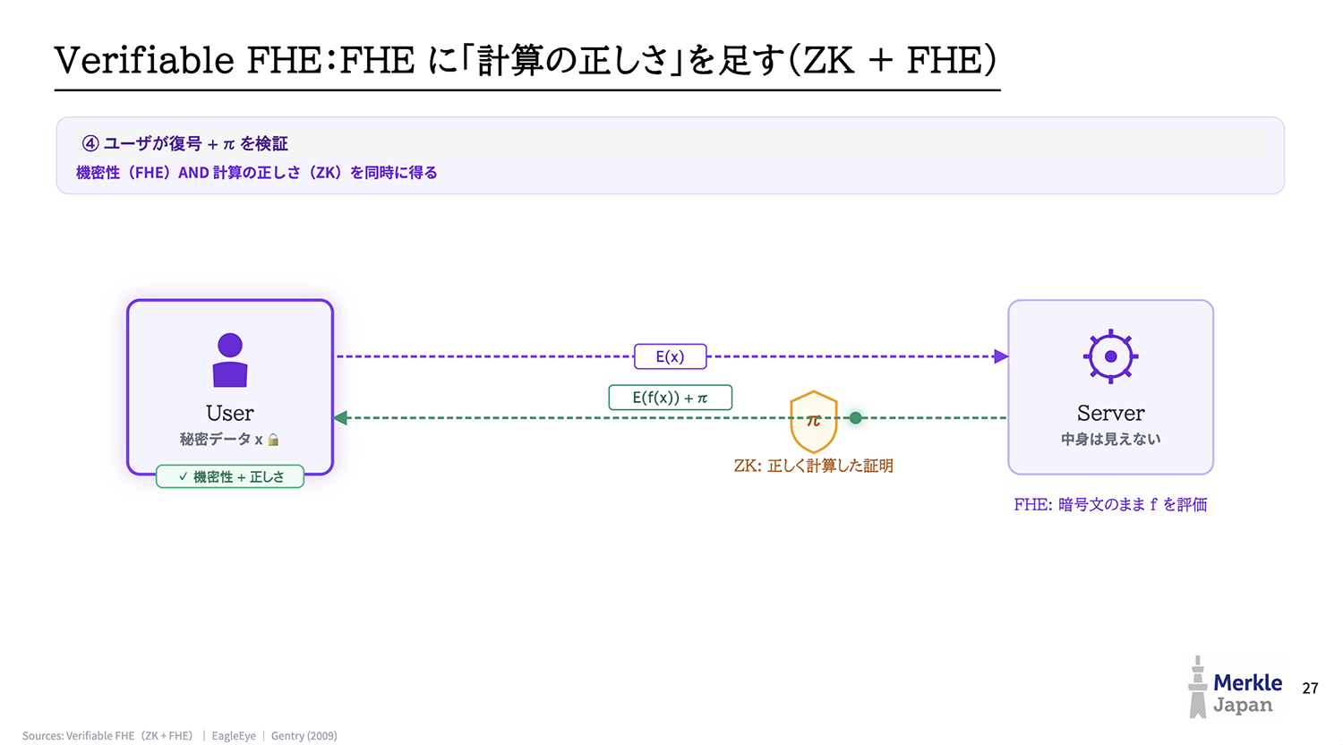
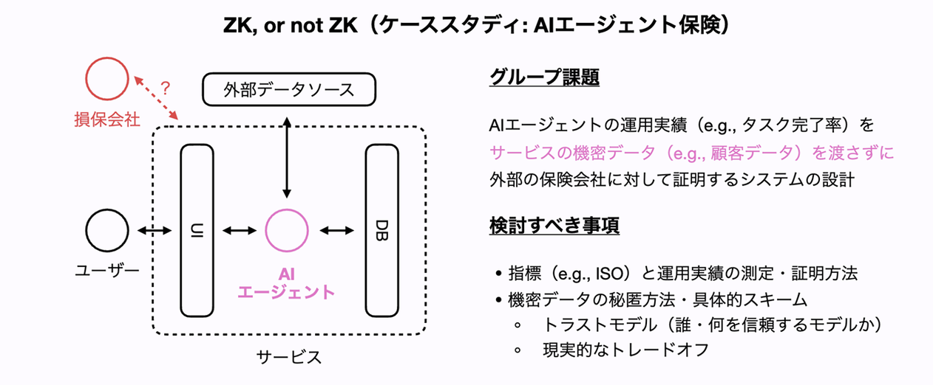
作品詳細④（システム構成図）
システム構成図【必須】
[1. 入力層] 注文テキスト・店内カメラ・棚札 ➔ [軽量PII事前マスク(Regex+ローカルLLM)] ＆ [ハードウェア署名]
↓
[2. 分岐器＆標準モデル層]
├─ (A) 定型・低リスクピッキング ➔ [分岐器(RF/LR Router) + Density Gate] ➔ 直接商品Lookupへ直行(23%削減)
└─ (B) 非定型・複合注文 ➔ [分散LLM (ASIDE+ICA動的ゲートでPOP攻撃無力化)] ＋ [VLA動的Action Chunking]
↓
[3. 商品選択Lookup証明＆TEE安全強制層]
・[商品マスタLUT参照証明 (ZK Lookup)] ＋ [三層知識バンドル(Claim-Artifact-Locator) & 決定論的Lint(違反0%)]
・[OP-TEE隔離 & CNEIゲート]：操作上限 Level(a) ≤ τ をモデル外で強制、ポリシー適合時のみ把持実行＆自動署名(670ms)
↓
[4. 分散チェーン＆保険監査出力（右図参照）]
・[コンソーシアムチェーン] 部分グラフ合議で企業秘密を守りつつロボットへ報酬トークンを自動決済
・[平時：ZK/vFHE無開示査定] 顧客データ・モデル重みxを秘匿したまま約款合致πを損保・お客様へ証明
・[有事：指定確認者墨塗署名(DCSS) × 3-of-5閾値開示] 事故発生時のみ裁判所・第三者機関が墨塗り箇所を0.58msで検証

Slide 7
作品詳細⑤（処理の流れ）
アルゴリズム（処理の流れ）【必須】
1. [注文受付・PII事前マスク]
- スマホから注文データを受信、店内カメラが棚画像を取得
- 定型個人情報は正規表現で即座にマスク、曖昧な箇所のみローカルLLMで補正
2. [分岐器トリアージによるルーティング (米川・吉田担当)]
- 定型的な商品指定の場合、LLMを呼ばずに直接Lookup処理へジャンプ（呼出23%削減）
- 複雑な注文のみ、ASIDE+ICA防御が有効化された分散LLMへ送信
3. [推論と物理制御の安定化（繰り返しループ：今井担当）]
- 店内POPの悪意ある命令を動的ゲートで遮断しながら商品候補を推論
- ロボット移動時、未実行行動列との割引累積不一致度を毎ステップ監視。異常検知時は実行長を1に短縮し減速
4. [商品Lookup検討と証跡記録（暗号回路設計担当）]
- 店舗の正規商品テーブル(LUT)から候補商品を比較検討（アレルギー・価格・鮮度）
- 根拠となった棚画像座標(image_bbox)を三層バンドルに記録し、決定論的Lintで不整合を検査（違反0%強制）
5. [TEEモデル外強制と署名判断（条件分岐）]
- CNEIゲートが操作上限を確認。不正な要求超過操作はfail-closedで即座に遮断
- ポリシー適合時はOP-TEE内で自動署名(670ms)、予算超過時はユーザー確認へ分岐、形式不正は拒否
6. [ピックアップ実行・報酬決済・保険監査]
- 商品をピッキングし、ZK Lookup証明とProgress Receiptを発行
- コンソーシアムチェーンでロボットへ報酬を支払い、平時はZK無開示査定、有事はDCSSで裁判所が開示検証
ソースコード・設計スライド格納先【任意】
・製品計画・技術説明スライド: https://github.com/hirorogo/slides （ProofPickスライド）
・実行基盤コード・ホワイトボード: https://github.com/sururu-k/ProofPick （docs/STRATEGY.md参照）

Slide 8
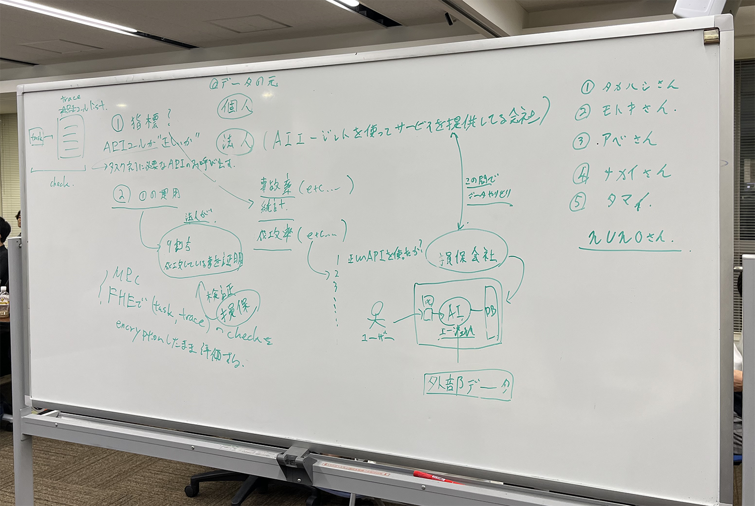
作品詳細⑥（作品の形）
作品の形（UI・見た目・全体の構造）【必須】
本作品は「①統合ホワイトボード＆ZK監査Webアプリ（md/whiteboard.html）」、「②オープン実行基盤＆標準モデル検証プログラム」、「③自律走行ピックアップロボットモック（Arduino制御機体＋シミュレータ）」で構成されています。
1. [全体アーキテクチャ・キャンバス画面]
- ブラウザ上で6つのレイヤ（収益化・分岐器・分散LLM・Lookup証明・チェーン・保険）の14ノードが連携する図を表示
- レイヤごとの絞り込み、各ノードの数理仕様やCSS2026着想論文の確認、仕様書のMarkdown/JSON出力が可能
2. [商品Lookup証明＆インジェクション遮断モック画面]
- 店内の偽POPを検知してCNEIゲートが赤枠で遮断するデモ画面
- 「候補A(小麦あり)と候補B(米粉)を比較しBを選択した」ZK Proofのリアルタイム生成・検証結果（0.6秒）を表示
3. [3者切り替え監査ビュー（平時・有事）]
- お客様・損保ビュー: モデル知財と個人情報が完全に墨塗り（🔒）されたまま「約款適合」を証明
- 裁判所ビュー: 事故発生時に3-of-5秘密分散が揃った場合のみ指定確認者が元ログを復号検証できる画面

Slide 9
作品詳細⑦（使いやすさと見せ方の工夫）
使いやすさと見せ方の工夫【必須】
1. 専門知識不要（信号機UIとワンタップ検証）:
- 高度なゼロ知識証明(ZKP)や完全準同型暗号(vFHE)の数式を裏側で自動処理
- 顧客スマホ画面には「✓ アレルゲン基準クリア」「✓ 個人情報マスク済」と直感的な緑色バッジと棚写真の枠線だけを表示
2. 現場の負担ゼロ（OP-TEEによる3分岐オートメーション）:
- 全ての操作で人間が確認ボタンを押す必要をなくし、通常ピッキングは100%自動署名（平均670ms）
- 予算超過や品切れ代替品の提案時のみスマホへ通知し、不正な命令は自動遮断
3. 視覚的で分かりやすいフィードバック:
- 統合ホワイトボード画面で、信号機カラー（緑＝安全、赤＝遮断、黄＝確認）を用いてシステムの稼働状況を直感的に把握可能
4. 4者のステークホルダーに応じた専用ビュー切り替え:
- 店舗責任者・顧客・AI開発企業・損保会社/裁判所の4者が、自分に必要な情報だけをワンクリックで切り替えて閲覧できる設計
5. 段階的な情報提示:
- まず概要サマリーを表示し、技術的な証明や暗号プロトコルを見たい部分はクリックで詳細ドロワーが展開する構造

Slide 10
作品詳細⑧（探究のプロセス）
最初の「もやもや」はどんなものでしたか？【必須】
街で配膳ロボや清掃ロボを見かけるようになったが、「スーパーで買い物ロボットが棚のイタズラPOPに騙されて誤った商品を取ったらどうなるのか？」「子どもにぶつかった時、AIのバグなのか不可抗力なのか誰も証明できないし、カメラ映像が流出するのも怖い。これでは怖くて店に導入できないし保険にも入れないのでは？」と疑問に思ったことがきっかけ。
調べたこと・試してみたことはなんですか？【必須】
1. 暗号プログラムでのグループ議論: AIエージェントの運用実績(task, trace)を機密非開示で損保に証明する保険モデルとvFHE(ZK+FHE)を設計
2. 学会論文調査(CSS2026): プロンプトインジェクション防御(ASIDE+ICA)、Random Forest分岐器トリアージ、VLA動的チャンク制御、証跡Locatorの決定論的Lint、指定確認者墨塗署名(DCSS)の最新手法を分析
3. チーム役割分担とエンジニア実装: 暗号回路設計を核（7割牽引）とし、今井くんがロボット制御とMPCエンドポイント、米川くん・吉田くんが分岐器トリアージとPIIマスクWeb基盤を実装。プロトタイプで呼出23%削減・自動署名670ms・DCSS検証0.58msを確認
得られた気づき（変化の瞬間）【必須】
「全部を大型LLMとフルZK証明で動かす」のはコスト・遅延的に無理があると判明した
スーパー側が自前で何台もロボットを購入・維持管理すること自体が不可能であり、一方で参入するAI企業も「モデルの革新的な重み(知財)」を監査のために開示したくないという強いジレンマに気づいた
問いがどう変わったか【必須】
最初の問い: 「どうやって賢い買い物ロボットを作るか？」
今の問い: 「店舗は『場とZK検証基盤』だけを提供し、外部のロボットが『モデル知財とプライバシーを隠したまま、Lookup検討と安全性を数学的に証明』して報酬を得るインフラをどう構築するか？」
次にやってみたいこと【必須】
1. 2026年11月10日提出後の実証実験: 実際のスーパー棚と物流テストコースで複数ロボットを走らせ、ピッキング速度と安全性を評価
2. 損保会社との共同実証: 実際の保険約款を取り込み、ZK証明を用いた自動保険料割引と事故時即時支払いのパイロット運用
3. 異種ロボット間P2Pリソース融通: 通路混雑情報や充電枠をロボット同士で自律的に売買・融通する経済圏の実装

Slide 11
作品詳細⑨（倫理・法的遵守）
個人情報やプライバシーへの配慮【必須】
完全エッジマスク: カメラ映像の顧客顔画像や注文文の個人情報は、外部へ送信する前にエッジで即時マスク化
生データの非開示: 保険査定や第三者監査にはゼロ知識証明(ZKP)と完全準同型暗号(vFHE)を用い、生の購買履歴や個人情報を一切渡さない
匿名化: ブロックチェーン上の記録には顧客実名を含めず、一時的なセッションIDのみを使用
著作権・ライセンスの扱い【必須】
オープンソースライセンス準拠: 使用したOSS（Qwen3, OP-TEE, 暗号ライブラリ等）はApache 2.0 / MITに準拠
学術出典の明記: CSS2026論文集など参照した研究成果はすべて出典と権利者を明示
モデル知財(IP)の保護: 参入企業の独自重みやアルゴリズムを開示させずに安全性を証明できる仕組みにより、企業の知的財産権を完全に保護
データの扱い（安全性）【必須】
改ざん防止: 商品検討ログはMerkle Treeと指定確認者墨塗署名(DCSS)で暗号学的に保全
秘密分散による鍵管理: 監査復号鍵はShamir 3-of-5秘密分散（AuditGuard）で5機関に分割保持し、単独での不正開示を防止
アクセス制限: 物理ロボットの実行権限はOP-TEEセキュアストレージ内に隔離
AI・センサー等を使う場合の倫理配慮【必須】
AIへの丸投げ禁止: 決定論的Lintによる根拠位置(Locator)強制、VLA不一致度監視による減速停止、モデル外CNEIによる物理上限強制
バイアス・誤認識対策: 特定商品への偏った誘導がないかをZK Lookupで検証可能にし、センサー死角時は安全側に倒れる設計
利用者や社会にとって安心できる工夫【必須】
説明責任の担保: 「なぜその商品を選んだか」をお客様自身がスマホで検証でき、ブラックボックス化を排除
心理的負担の排除: 常時監視されている感覚を与えないプライバシー設計
社会的価値: 店舗や物流の人手不足を解消しつつ、アレルギー事故や衝突事故のリスクを数学的に防ぐ

